Slide 1
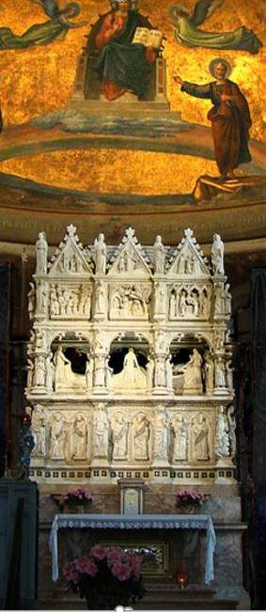
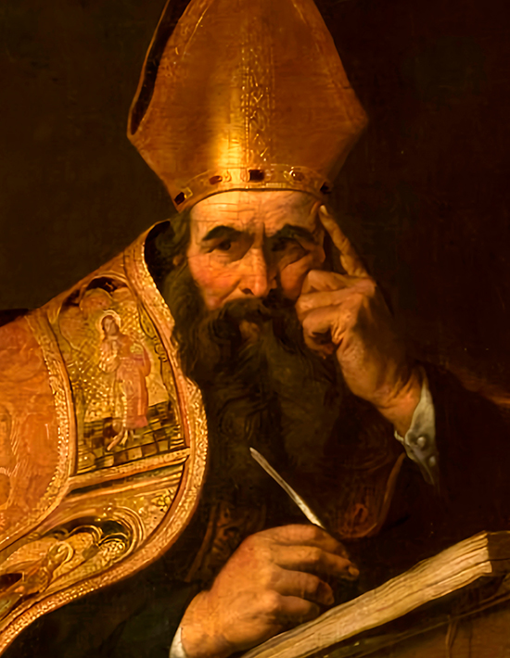
Agustín de Hipona
por: Juan Luis Lorda,
Universidad de Navarra
Tumba en Pavía

Slide 2
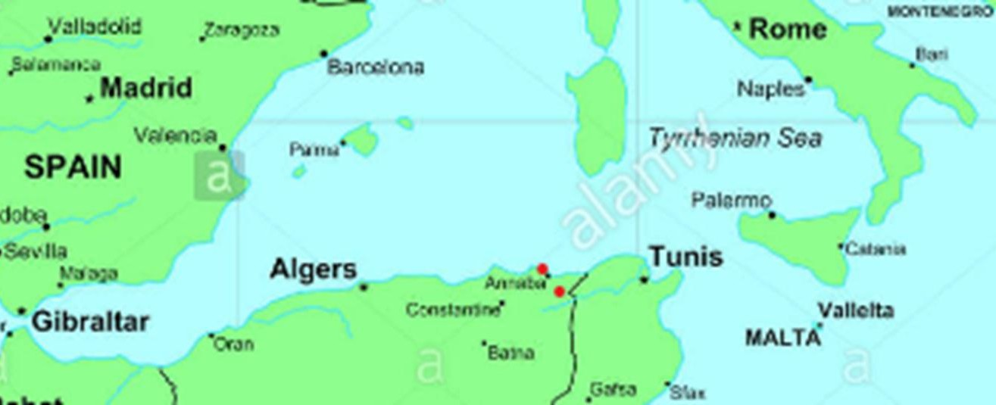
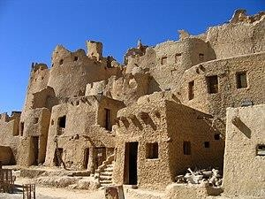
I. Su vida
En el año 354 d.C., Aurelio Agustín nació en Tagaste (provincia de Numidia), de familia media y mentalidad muy romana, probable ascendencia bereber.
Su padre era militar romano, pagano con algunas tierras.
Su madre, Mónica, era cristiana
La provincia tenía raíces bereberes

Slide 3
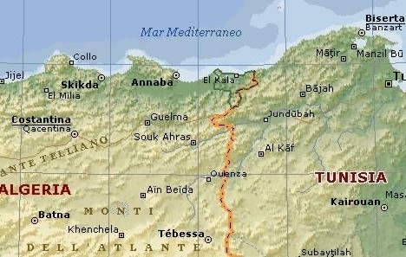
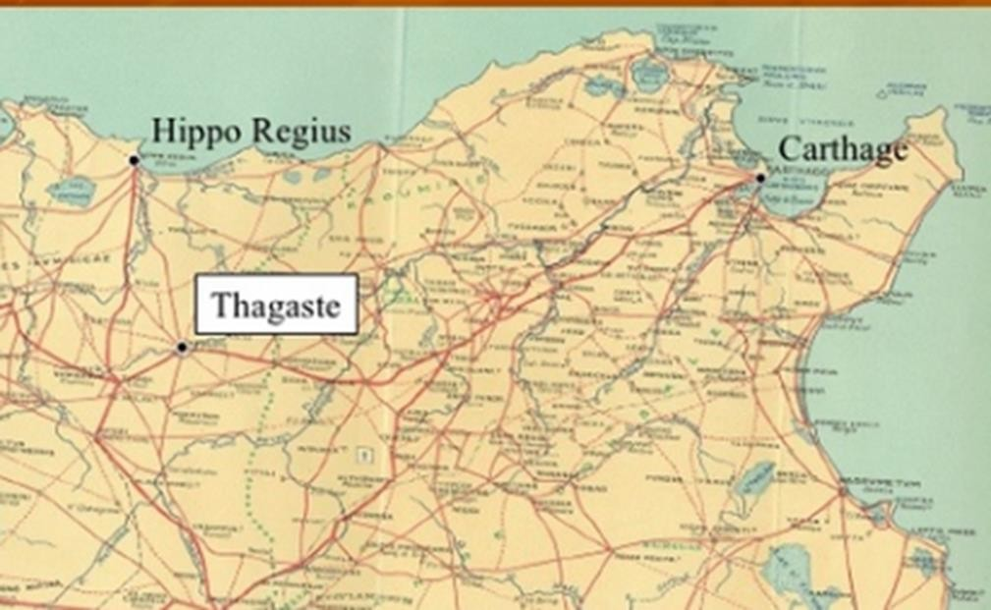
Ubicación de su lugar de nacimiento
Hipona
Cartago
Tagaste

Slide 4

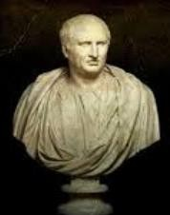
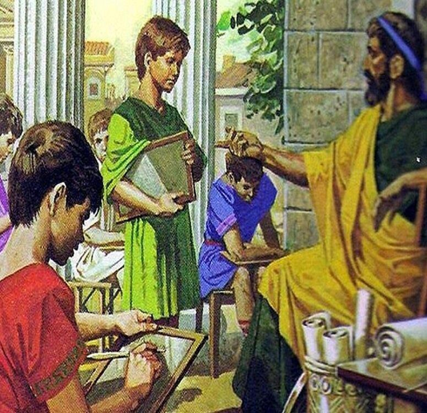
Etapas vitales
1. Infancia y formación (354-373)
      Nace en Tagaste el 13 de Enero del 354 d.C.
      Su educación básica la cursó en Madaura (Artes liberales, Cicerón y Virgilio)
      En Cartago, a los 17 años estudia retórica y contacta con los maniqueos conociendo personas importantes que le ayudarán.
      Lleva vida de estudiante y tiene un hijo, Adeodato (372 d.C.-388 d.C.)
      Lee el Hortensio de Cicerón y se acerca a la “vida filosófica”
Cicerón
“Nació San Agustín en provincia africana, en la ciudad de Tagaste, de padres cristianos y nobles, pertenecientes a la curia municipal.
A su esmero, diligencia y cuenta corrió la formación del hijo, el cual fue muy bien instruido en todas las letras humanas, esto es, en las que llaman artes liberales” (Posidio, cap. I).

Slide 5
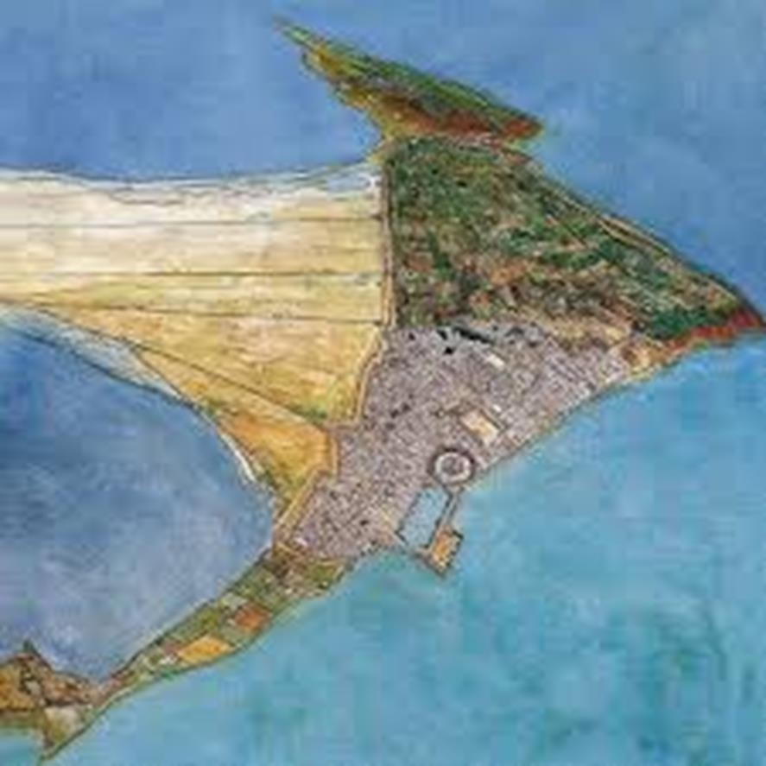
Su vida en Cartago
“Desde los diecinueve hasta los veintiocho fuimos seducidos y seductores, engañados y engañadores¹, según nuestros diversos impulsos, En público, por los saberes llamados liberales; en privado, por una falsa religión. Por lo primero nos sentíamos orgullosos, y por lo otro supersticiosos, y siempre vacíos.
Por un lado, buscando el brillo de la gloria en los aplausos del teatro, los certámenes de poesía, las contiendas de coronas de heno, los juegos de espectáculos y la intemperancia de las pasiones. Por otro, deseando mucho purificarnos de semejantes torpezas (…). Tales desvaríos seguía yo y las practicaba con mis amigos, engañados conmigo y por mí.
Que se rían de mí los pagados de sí mismos, que aún no han sido derrotados y abatidos saludablemente por ti, Dios mío, Que yo, en cambio, confiese ante ti mis bajezas para tu alabanza” (Confesiones, L IV, c. I,1).

Slide 6
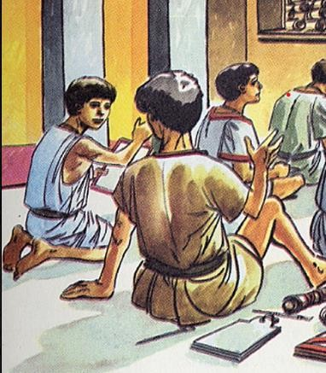
El gran amigo de su juventud
En aquellos años cuando abrí por primera vez una escuela en mi ciudad tuve un amigo, a quien quise muchísimo por ser condiscípulo mío, de mi misma edad (…). Juntos nos habíamos criado de niños, juntos habíamos ido a la escuela y juntos habíamos jugado. Para mí aquella amistad –forjada compartiendo los mismos estudios— era maravillosa. Incluso logré apartarle de la verdadera fe que no tenía todavía muy firme en su adolescencia, y le acerqué a esas fábulas supersticiosas y dañinas, que lamentaba mi madre (…).
(…) Por entonces le atacaron unas fiebres y quedó mucho tiempo sin sentido, bañado en un sudor de muerte. Y como se desesperara de su vida, se le bautizó sin que se diera cuenta. No me importó, pensando que conservaría mejor su alma lo que había recibido de mí, que su cuerpo lo que había recibido sin saberlo.

Slide 7
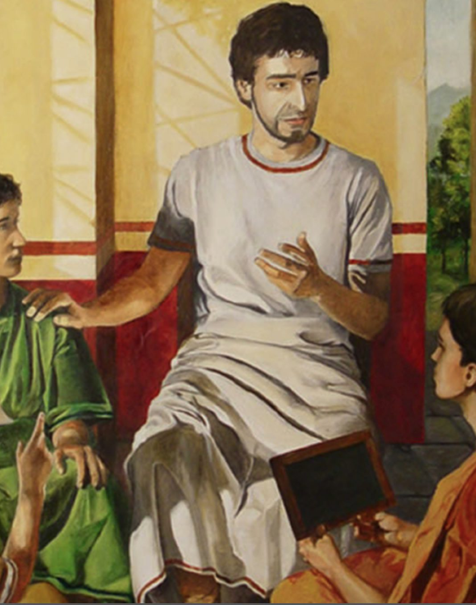
Cuando mejoró y estaba a salvo, en cuanto le pude hablar —y fue en cuando pudo él, porque no me separaba de su lado-, empecé a reírme de su bautismo, pensando que también él se reiría, recibido sin conocimiento ni sentido, pero sabíendo que lo había recibido. Él me miró indignado como a un enemigo, y me advirtió con absoluta franqueza que, si quería seguir siendo su amigo, dejara de hablarle así. Yo, asombrado, me contuve pensando que cuando mejorara y recuperara las fuerzas, podríamos discutir lo que yo quería. Pero tú, Señor, le libraste de mi locura y lo reservaste para ti y para mi consuelo, pues pocos días después, cuando yo no estaba, le repitieron las fiebres y se murió.
¡Con qué dolor se oscureció mi corazón! Todo lo que veía era muerte para mí. La patria me era insoportable, y la casa paterna un tormento, y todo lo que había compartido con él se me hacía un suplicio. Mis ojos le buscaban por todas partes sin encontrarlo. Y llegué a odiar todas las cosas, porque no le tenían ni podían decirme como antes, cuando volvía de una ausencia: «Mira, ya vuelve». Me hice un lío. Preguntaba a mi alma por qué estaba tan triste y tan agobiada, y no sabía responder Y si le decía: «Confía en Dios», no me hacía caso, con razón; porque era más real y mejor aquel amigo perdido tan querido que ese fantasma en que le pedía que esperase. Sólo el llanto me era dulce y ocupaba el lugar de mi amigo en mi corazón. (Confesiones, L IV, c. 4, 7-9)

Slide 8
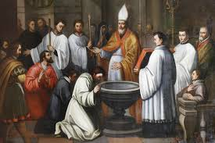
2ª Etapa 373 d.C.-388 d.C.):
Profesor de gramática, de retórica y conversión
Enseña gramática en Tagaste (373 d.C.) y retórica en Cartago (374 d.C.-383 d.C.).
Va a Roma (383 d.C.), y gracias a sus relaciones consigue ser retor en Milán (384 d.C.-388 d.C.)
Le acompañan su madre y su hijo, Adeodato.
En Milán encuentra a San Ambrosio. Se decepciona de los maniqueos.
Se convierte en el 386 d.C y Ambrosio les bautiza a él y su hijo (387).
Se retira a Casicíaco para llevar una vida “filosófica” cristiana. Deciden volver a Tagaste. Esperan un barco en Ostia, puerto de Roma, y muere Santa Mónica.

Slide 9
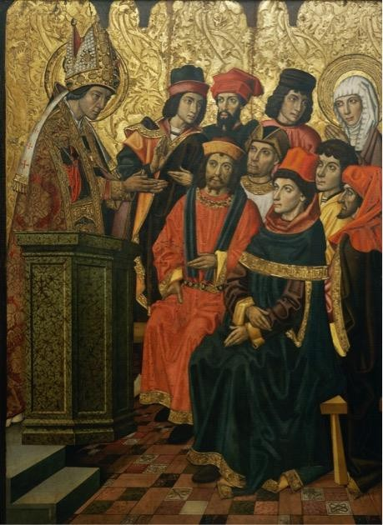
Posidio cuenta la conversión
Primero enseñó gramática en su ciudad, y después retórica en Cartago (capital de África), y más tarde, en ultramar, en Roma y Milán, donde entonces estaba la corte de Valentiniano el Menor.
En esa ciudad era obispo Ambrosio, sacerdote muy favorecido de Dios, que destacaba entre los personajes más ilustres.
Mezclado con la gente, Agustín acudía a la iglesia a escuchar los sermones, que eran muy frecuentes en aquel dispensador de la palabra divina, y le seguía atento y pendiente de su palabra.
En Cartago le habían contagiado los maniqueos sus errores, cuando era adolescente; y por eso seguía con el mayor interés todo lo relativo al pro o contra de aquella herejía.
La clemente providencia de Dios obró en el corazón del prelado para que resolviera todas las dudas sobre la doctrina con que Agustín luchaba; y así, suavemente con la ayuda divina, desapareció poco a poco de su espíritu la herejía maniquea.
Asegurado en la fe católica, se inflamó con el deseo de instruirse y progresar en el conocimiento de su religión, para purificarse con el Bautismo en los días santos de Pascua.
(Cap. I)
San Agustín y Santa Mónica en sermón de San Ambrosio” (1463 d.C.)

Slide 10
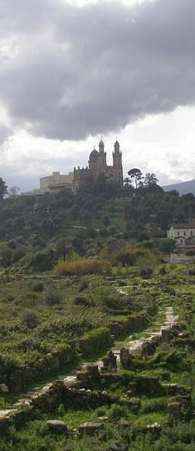
3ª Etapa (388 d.c-430 d.C.) : Monje, sacerdote y obispo
388 (d.C.) Al poco de llegar a Tagaste, muere Adeodato.
San Agustín vende sus posesiones, da el fruto a los pobres, y forma una comunidad en su casa, con una regla de vida.
391 (d.C.) Viaja a Hipona para atender un adepto y le piden ser sacerdote. Se queda.
En el 395 (d.C.) obispo. Organiza una nueva comunidad.
397 (d.C.-398 d.C.) escribe las Confesiones.
Participa activamente en los desvelos doctrinales de Cartago (herejías y controversias): donatistas locales y Pelagio.
410 (d.C.)Los ostrogodos derrotan a las legiones del norte de Italia y saquean Roma. Tremenda tragedia, que le lleva a escribir De civitate Dei.

Slide 11
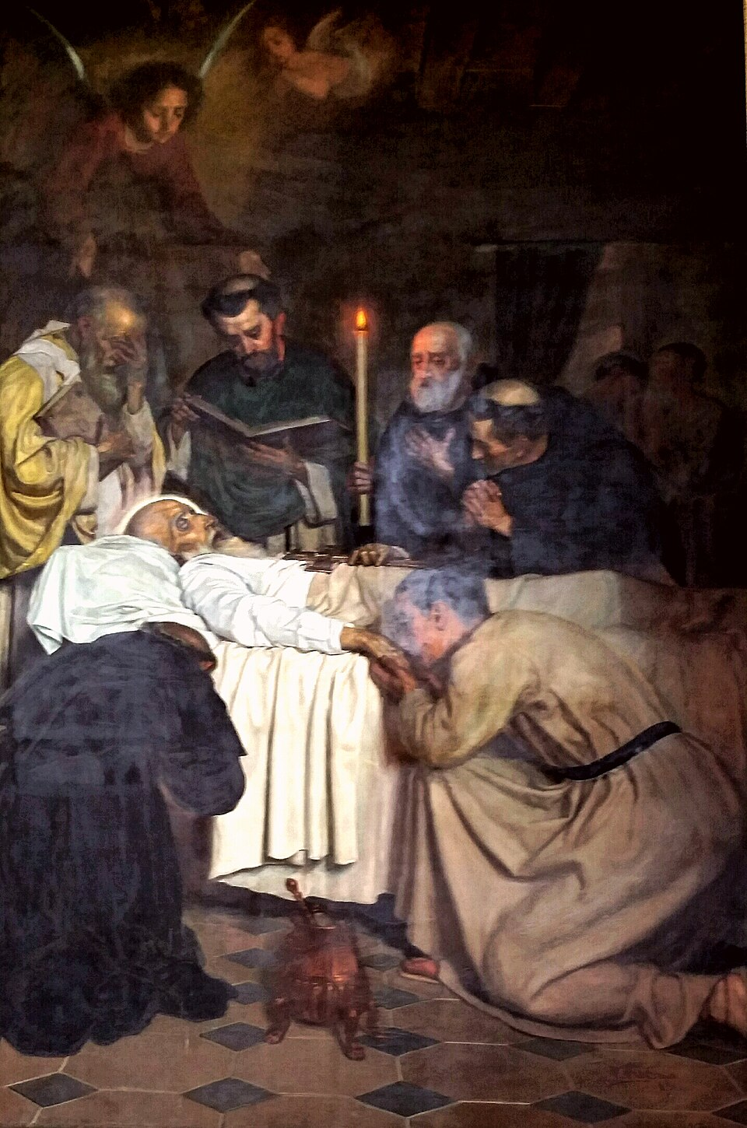
4ª Etapa (430 d.C.): Su muerte
Muchos trabajos y controversias en el área de Cartago, mientras la administración romana se descompone.
428 (d.C.) Los vándalos invaden África y asedian Hipona.
430 (d.C.) Muere en Hipona sitiada

Slide 12
Lo que cuenta Posidio
Después de recibir el bautismo juntamente con otros compa- ñeros y amigos, que también servían al Señor, le plugo volverse al África, a su propia casa y heredad;
y una vez establecido allí, casi por espacio de tres años, renunciando a sus bienes, en compañía de los que se le habían unido, vivía para Dios, con ayunos, oración y buenas obras, meditando día y noche en la divina ley.
Comunicaba a los demás lo que recibía del cielo con su estudio y oración, enseñando a presentes y ausentes con su palabra y escritos.
Por este tiempo, a un funcionario público de estos que llaman agentes de negocios, establecido en Hipona, buen cristiano y temeroso de Dios, a quien había llegado la buena fama y doctrina de Agustín, le vino el deseo de conocerlo y verlo, (…) llegó esto a los oídos de Agustín, (…) voló espontáneamente al punto a la ciudad”
Cap III

Slide 13
Sacerdote y obispo en Hipona como lo cuenta Posidio
Regía la iglesia católica de Hipona el santo obispo Valerio, quien, movido por la necesidad de su grey, animó a los fieles a encontrar y ordenar un sacerdote idóneo para la ciudad.
Los católicos, que ya conocían la vida y doctrina de San Agustín, arrebatándole, porque estaba en medio de la gente, sin prever lo que podía suceder —pues, como nos decía él mismo cuando era laico, procuraba alejarse de las iglesias que no tenían obispo—, lo presentaron a Valerio para que lo ordenase. Mientras todos lo pedían con clamor unánime y grandes deseos, él lloraba sin parar.
Ordenado, pues, presbítero, fundó enseguida un monasterio junto a la iglesia, y comenzó a vivir con los siervos de Dios según el modo y la regla establecida por los apóstoles. Sobre todo miraba a que nadie en aquella comunidad poseyese bienes, que todo fuese común y se distribuyese a cada cual según su necesidad, como lo había practicado él primero, tras regresar a su patria desde Italia. Y San Valerio, su ordenante, como varón bueno y devoto de Dios, estaba lleno de gozo,
Cap V y VI

Slide 14
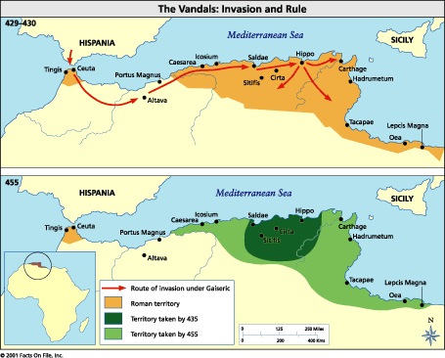
Una última consulta, según Posidio
Merece la pena recordar aquí la consulta que, mientras se acercaban los enemigos (vándalos), le dirigió el santo obispo thiabense Honorato: Durante la invasión de los enemigos, ¿qué habían de hacer los obispos y el clero?
¿Retirarse o quedarse con el pueblo cristiano? (…)
Respondió así:
A Honorato, venerable hermano y compañero
en el episcopado, Agustín saluda en el Señor.
Envié a vuestra caridad copia de la carta que dirigí a Quodvultdeus, (…). Allí decía que no se debe prohibir la retirada a los que desean y puedan refugiarse en lugares seguros pero no se han de romper los vínculos que nos ligan a la caridad de Cristo, dejando desamparadas las comunidades encomendadas a nuestra vigilancia.

Slide 15

II. Teología de San Agustín
Está forjada por dos experiencias en el comienzo y en el final y tres controversias:
En el comienzo, la experiencia de la conversión le hace saber cómo actúa Dios
Maniqueísmo: una idea del mal y del bien creado
Donatismo: una idea de la Iglesia como garante de la fe
Pelagianismo: mucha reflexión sobre el daño del pecado y la cura por la gracia de Dios (la caridad que rectifica la voluntad)
Y, al final, el saqueo de Roma (410) le hace pensar en la Providencia y teología de la historia, hasta el asedio de Hipona (430).

Slide 16
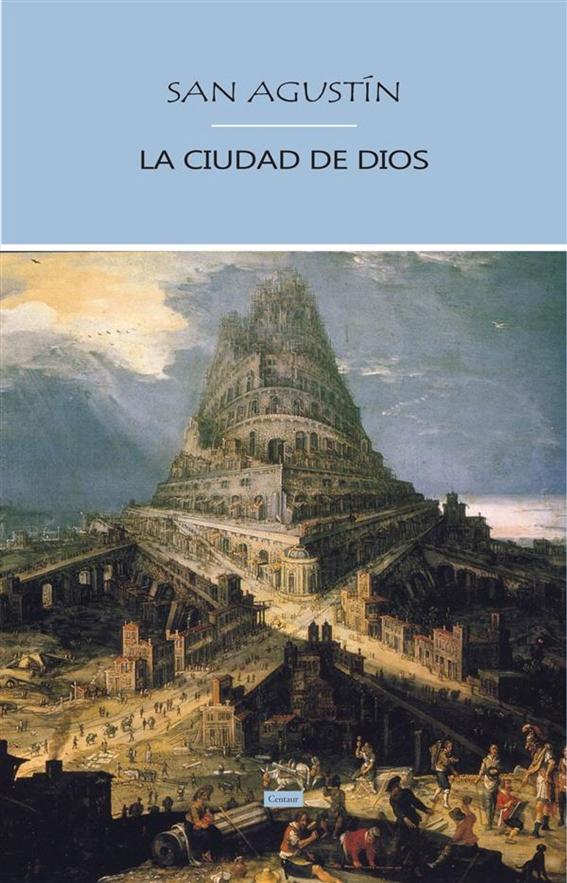
San Agustin es muy biográfico.
Nos dio el itinerario de su alma, las Confesiones.
Claridad sobre el ser y su orden, el mal y la creación, porque fue maniqueo;
Sobre libertad y gracia, porque se enfrentó a Pelagio;
Sobre la Ciudad de Dios por el saqueo de Roma del 410.

Slide 17

3. Su inmensa influencia espiritual
El itinerario personal maravillosamente contado en las Confesiones
Enseñanza doctrinal sobre la relación del ser humano con Dios
  La creación en el amor y por el amor de Dios
  El pecado, la libertad, la gracia y el papel del amor, la virtud (psicología)
  Idea de la verdades eternas (en el Logos) y de la contemplación
  Sentido profundo de la Providencia y de la historia
Experiencia grande de la lectura orante de la Escritura
  Evangelio de San Juan y Primera Carta
  Enarrationes in Psalmos
  Sobre la oración (a Proba) y otros
Experiencia de vida comunitaria y una regla
Muchos discípulos: cercanos y a través de sus obras, en la historia

Slide 18

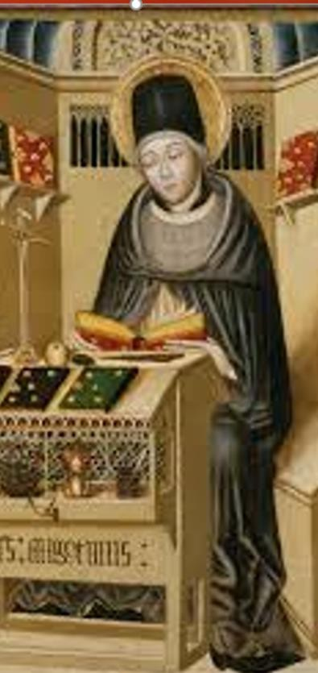
4. Su obra (41 volúmenes en la BAC)
Tres grandes tratados:
De doctrina christiana De Trinitate
De civitate Dei
Grandes comentarios de la Escritura:
A San Juan (Evangelio y Primera Carta)
Al Génesis (3)
Enarrationes in Psalmos
Sermones
  Controversias teológicas
Otros escritos:
  Teológicos, pastorales, filosóficos

Slide 19
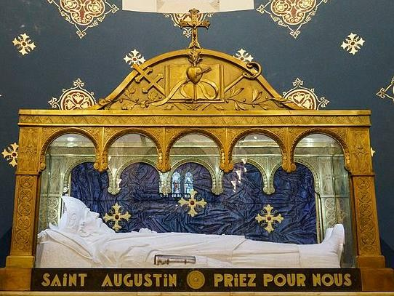
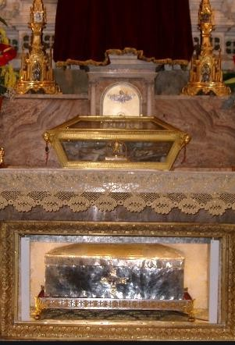
4.
Reliquias en Pavía
Reliquias en Annaba

Slide 20

¿Qué enseñan las Confesiones?
Una sorprendente itinerario interior, a la que solo se acerca la Apología de Newman
Una gran intimidad y confianza con Dios, de tu a tu base del trato con Dios y la oracion y contemplación
La primacía de la gracia: Dios “primerea”
El agradecimiento por la salvación
La lucha perseverante contra el hombre viejo y sus pasiones
La primacía del amor, manifestación de la gracia, que rectifica la voluntad y es el motor de la vida cristiana

Slide 21
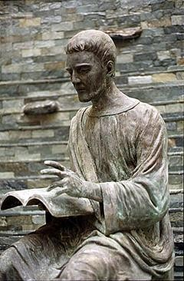
Las claves para la conversión
"Los hombres no quieren hacer lo que es bueno, o porque se les oculta que es bueno o porque no les da gusto.
Queremos con tanta más fuerza cuanto más seguros estamos de que algo es bueno y por eso nos deleita más ardientemente.
La ignorancia y la debilidad son vicios que impiden a la voluntad que se mueva para hacer el bien, o que se abstenga de hacer el mal.
La gracia de Dios, que ayuda a la voluntad humana, está para que conozca lo que estaba oculto y para que resulte dulce lo que antes no gustaba" (De pecc. mer. 2,17,26);

Slide 22

La necesidad de Dios
Pero ¿cómo invocaré yo a mi Dios, a mi Dios y mi Señor? Porque,
ciertamente, al invocarle le estoy llamando para que venga a mí.
¿Y qué lugar hay en mí a donde venga mi Dios a mí? ¿Qué punto hay en mí a donde Dios se me haga presente, el Dios que ha creado el cielo y la tierra?
¿Es verdad, Señor, que hay algo en mí que pueda abarcarte?
¿Acaso te abarcan el cielo y la tierra, que tú has creado, y dentro de los cuales me creaste también a mí?
¿O es tal vez que, porque nada de cuanto es puede ser sin ti, te
abarca todo lo que es?
Pues si yo soy efectivamente, ¿por qué pido que vengas a mí, cuando yo no sería si tú no fueses en mí? (L I, 1)

Slide 23
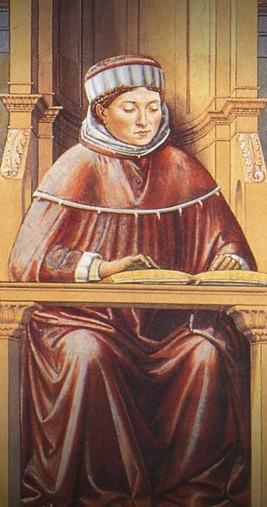
La iniciativa de Dios
¡Tarde te amé, Hermosura tan antigua y tan nueva, tarde te amé! Y tú estabas dentro de mí y yo afuera, y así por fuera te buscaba; y, deforme como era, me lanzaba sobre las cosas hermosas que tú creaste.
Tú estabas conmigo, pero yo no estaba contigo. Me apartaban de tí las cosas que, sin ti, no existirían.
Me llamaste y clamaste, y quebrantaste mi sordera; brillaste y resplandeciste, y curaste mi ceguera; exhalaste tu perfume, y lo aspiré, y ahora te anhelo; gusté de ti, y ahora siento hambre y sed de ti; me tocaste, y deseé con ansia la paz que procede de ti” (Confesiones, L. 10,27,35).

Slide 24
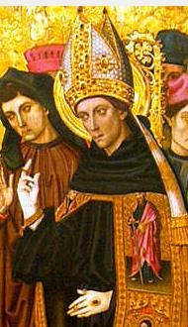
En la intimidad del alma
¡ “Entré en mi interior, conducido por ti, y pude porque ‘tú, Señor, eres mi ayuda’. (…). ¡Eterna verdad, verdadera caridad y amada eternidad! Tú eres mi Dios, por ti suspiro día y noche. Y, cuando te conocí por primera vez, fuiste tú quien me elevó hacia ti (…).
Buscaba el camino para adquirir la fuerza que me hiciera capaz de gozar de ti, y no lo encontraba, hasta que me abracé al
mediador entre Dios y los hombres, a Cristo Jesús, (…), que me llamaba y me decía: Yo soy el camino de la verdad, y la vida (…). (Confesiones, L.7, 10,16)

Slide 25
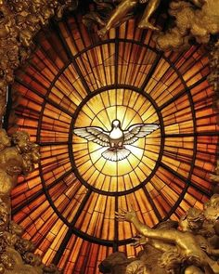
El maestro es el Espíritu Santo
No permitáis que os llamen maestros en la tierra; único es vuestro maestro, Cristo
Así, pues, que él os hable interiormente, cuando no está presente ningún hombre. Porque aunque haya alguien a tu lado, nadie hay en tu corazón. Que no haya nadie en tu corazón, que esté sólo Cristo; esté en tu corazón su Unción, para que no se halle como corazón sediento en el desierto y sin fuentes que lo rieguen.
Quien instruye, pues, es el maestro interior; quien instruye es Cristo, quien instruye es su Inspiración. Donde falta su Inspiración y su Unción, en vano suenan exteriormente las palabras, por alto que suenen. (In 1 Ioan, III,13.

Slide 26

La clave de la historia
"Dos amores construyeron dos ciudades: el amor propio hasta el desprecio a Dios hizo la ciudad terrena; el amor de Dios hasta el desprecio de si mismo, la ciudad del cielo.
Una se da gloria a sí misma, la otra en el Señor. Una busca la gloria que viene de los hombres (Jn 5,44), la otra tiene su gloria en Dios, testigo de su conciencia. (…)
En una, los príncipes son dominados por la pasión de dominar a los hombres y las naciones conquistadas, en la otra todos son servidores del prójimo en la caridad. (…)
En la primera, los sabios llevan una vida mundana y no buscan más que las satisfacciones del cuerpo o del espíritu o las dos a la vez. (…) En la ciudad de Dios, en cambio, toda la sabiduría del hombre se concentra en la piedad para dar culto al verdadero Dios, un culto legítimo y espera como recompensa, la comunión de los santos, no solo de los hombres también de los ángeles, para «que Dios sea todo en todos.» (1Corintios 15,28)" (De Civ. Dei, 14,28).

Slide 27



Algunos libros:
Las Confesiones, trad. de Pedro Antonio Urbina (Palabra), selecciona lo biográfico.
Henri Chadwick resume muy bien el pensamiento de San Agustín en este pequeño libro (Cristiandad)
Es una selección de textos por temas, muy útil (BAC).

Slide 28
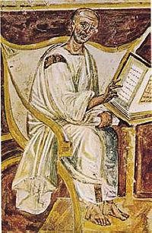
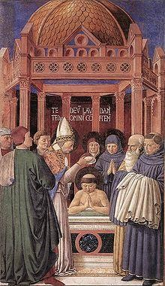
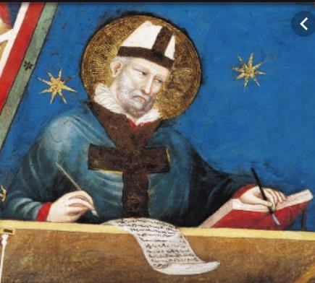
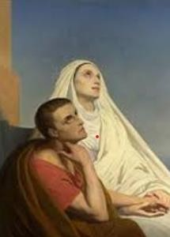
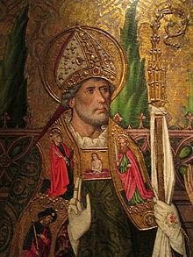
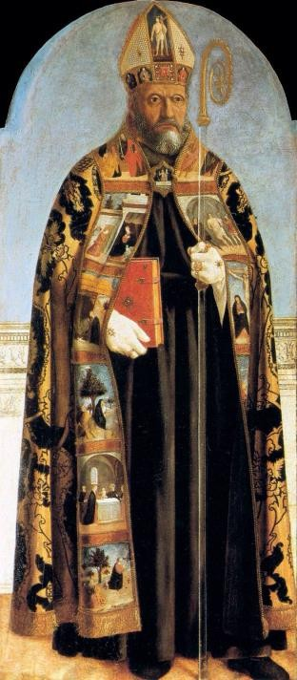
Selección de imágenes antiguas y modernas.

Slide 29
Referencias:
Agustín, San, Obras completas, 41 vol., BAC, Madrid, 1946. En especial Contra académicos, De libero arbitrio, Confesiones, De Trinitate, De civitate Dei.
Alesanco Reinares, T., Filosofía de San Agustín, Augustinus, Madrid, 2004.
Alvarez Turienzo, S., Regio media salutis: Imagen del hombre y su puesto en la Creación, Universidad Pontificia de Salamanca, 1988.
Arendt, H., El concepto de amor en San Agustín, Encuentro, Madrid, 2001.
Collantes, R. D. (2023). Enseñanzas de San Agustín de Hipona para la labor docente: Virtud, ciencia y caridad. Revista Contacto, 3(2), 167-175. en: https://revistas.up.ac.pa/index.php/contacto/article/view/4488
Durán, A. D. J. G., & Sarmiento, D. F. M. Pedagogía de la intimidad: una respuesta agustiniana a los desafíos de la educación en el mundo actual. EL SENTIDO DE LA VIDA HUMANA, 104. en: https://d1wqtxts1xzle7.cloudfront.net/123221643/Sentido_de_la_vida._Entre_teologia_y_antropologia_Barragan_Moreno_Romero-libre.pdf?1749574851=&response-content

Slide 30
Referencias:
Ferrer Santos, U., Filosofía Moral, Publicaciones Universidad de Murcia, 1997.
Forment, E., El problema del "cogito" en san Agustín, «AUGUSTINUS», 133-134 (1989), pp. 7-30. Pegueroles, J., San Agustín, un platonismo cristiano, PPU, Barcelona, 1985.
Ricoeur, P., Tiempo y narración, t. I, Madrid, Cristiandad, 1987.
Scheler, M., Amor y conocimiento, Editorial Sur, Buenos Aires, 1960.
Sciacca, M. F., San Agustín, Barcelona, Luis Miracle, 1955.
Villalobos, J., Ser y verdad en San Agustín de Hipona, Publicaciones Universidad de Sevilla, 1987.

